Slide 1


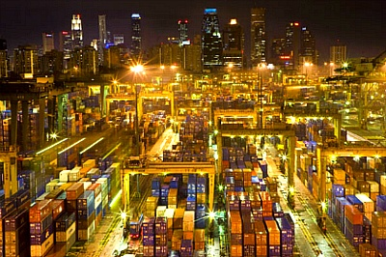
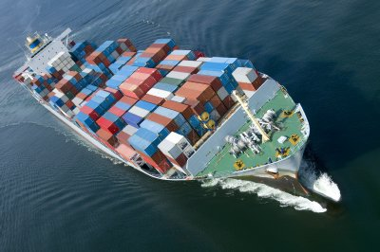

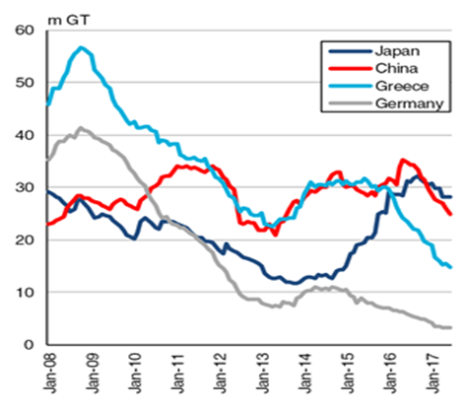


선화주 상생을 위한 정책발굴 연구
KMI 해운산업연구실
윤재웅

Slide 2
목 차
서론
국내 컨테이너 화물 수송 동향
선화주 협력 관련 국내외 사례 분석
국내 선화주 협력 강화 및 상생방안
결론 및 정책 제언

Slide 3
서 론
연구의 배경 및 목적

Slide 4
1. 연구의 배경
우리나라의 무역의존도는 99.5%로 수출입이 국가경제 성장의 핵심이기 때문에 국제운송 안전성과 항로확보는 매우 중요함
무역협회 설문(2017.02)에 따르면 한진사태 이후 화주들은 스케줄링과 선복 확보가 어려워 졌으며 화주의 51.8%가 외국적 선사 이용이 증가
한진해운 사태 이후 국적 원양 컨테이너 선사의 시장점유율 하락에 따른 한국기항 선복량 감소는 수출업체인 화주기업들에게 리스크로 작용하고 있음
세계 경기의 불확실성으로 어려움을 겪는 수출업체에 안정된 해상운송 서비스를 제공하고 국적선사는 장기적으로 안정적인 물동량을 확보할 수 있는 상생 방안과 이를 위한 정책적 지원이 필요
2016.10.31 정부부처 합동 해운조선경쟁력 강화방안에서 선화주 상생의 일환으로 선사의 자국화물 적취율 개선 방안 명시
국내 화주의 자국 컨테이너 선사의 이용률 제고를 위한 유인정책과 선사의 합리적인 운임 제시와 안정적인 해상운송 서비스 마련을 위한 정책방안이 필요

Slide 5
2. 연구의 목적
국내 컨테이너 선사의 자국화물 적취율을 도출하여 정책 지원의 근거 마련
국내외 선화주 상생 사례를 발굴하고 시사점을 도출하여 선사․화주 관계자 및 정책당국에 정책방안을 제시
선화주 상생방안과 더불어 이를 지속하기 위한 정부의 인센티브방법 등을 모색

Slide 6
2. 국내 컨테이너 화물 수송 동향
국내 컨테이너 화물 수송 동향
국내 컨테이너 선사 자국화물 적취율

Slide 7
1. 국내 컨테이너 화물 수송 동향
(국내 컨테이너 해상운송 추이) 중국, 일본을 포함한 아시아 지역의 물동량이 61%로 가장 비중이 큰 시장이며 북미(14%), 유럽(10%) 순으로 비중이 큰 시장임
(단위: 천 TEU)
 | 2012 | 2013 | 2014 | 2015 | 2016
총계 | 9,808 | 10,130 | 10,628 | 10,619 | 11,110
아시아 | 5,677 | 6,197 | 6,458 | 6,417 | 6,821
 | 58% | 61% | 61% | 60% | 61%
유럽 | 1,051 | 1,035 | 1,131 | 1,143 | 1,148
 | 11% | 10% | 11% | 11% | 10%
북미 | 1,457 | 1,410 | 1,452 | 1,462 | 1,506
 | 15% | 14% | 14% | 14% | 14%
중남미 | 578 | 556 | 578 | 543 | 566
 | 6% | 5% | 5% | 5% | 5%
중동 | 456 | 422 | 471 | 478 | 471
 | 5% | 4% | 4% | 5% | 4%
대양주 | 200 | 183 | 187 | 197 | 198
 | 2% | 2% | 2% | 2% | 2%
아프리카 | 166 | 112 | 123 | 136 | 129
 | 2% | 1% | 1% | 1% | 1%
기타 | 223 | 215 | 227 | 244 | 271
 | 2% | 2% | 2% | 2% | 2%
주: %는 대륙별 교역량 비중
자료 : SP-IDC(2017.06. 검색 기준)

Slide 8
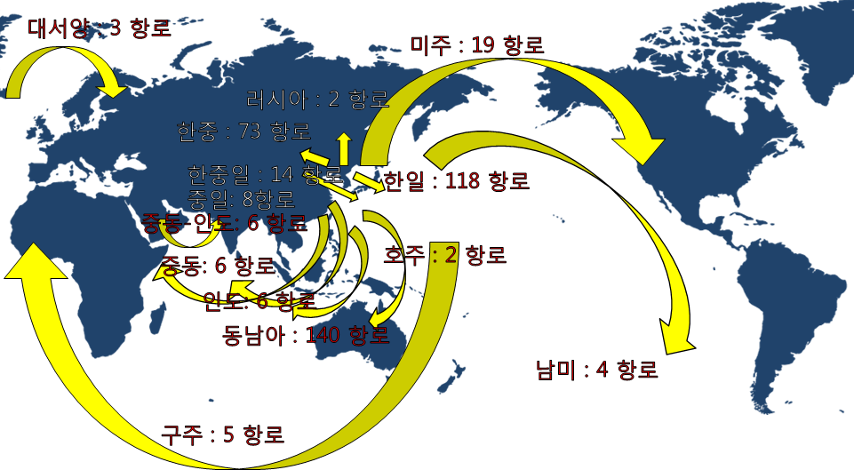
1. 국내 컨테이너 화물 수송 동향
(국내 컨테이너 서비스 항로 개관) 국내 선사의 컨테이너 항로는 아시아 역내 노선이 86%를 차지하고 미주 5% 유럽 1%를 차지하고 있음
[국내 컨테이너 항로 개관]
주: 범주, 한성 제외
자료 : 국내 컨테이너 선사 홈페이지 정보를 연구자가 취합하여 작성

Slide 9
2. 국내 선사 자국화물 적취율
국내 컨테이너 선사의 자국화물 적취율은 최근 5년 동안 30% 전후를 기록하고 있음
2016년 기준 아시아 역내 항로에서 24%, 원양 항로에서 7%를 적취하여 31%를 기록하였음
지역별 화물을 기준으로 본다면 아시아 역내 수출입 화물의 38%, 역외 수출입 화물의 19%를 적취하고 있음
국내 자국화물 적취율은 일본보다는 30% 이상 낮은 수준이나 중국보다는 10% 정도 높은 수준임
* 단 중국은 수출입 화물 전부를 자국 선사가 소화할 수 없기 때문에 해외 선사의 비중이 높음

Slide 10
2. 국내 선사 자국화물 적취율
[국내 컨테이너 선사 자국화물 적취율]
구분 | 2012 | 2013 | 2014 | 2015 | 2016
총 적취율 | 29.5% | 31.2% | 30.9% | 31.3% | 31.0%
한일 항로 | 4.5% | 4.6% | 4.6% | 4.5% | 4.3%
한중 항로 | 7.3% | 7.8% | 7.4% | 7.9% | 8.3%
한동남아 항로 | 8.9% | 9.6% | 10.2% | 10.7% | 11.5%
아시아 역내 | 20.8% | 22.0% | 22.2% | 23.1% | 24.2%
아시아 역외 | 8.7% | 9.1% | 8.8% | 8.2% | 6.8%
지역별 화물 수출입 기준
한일 항로 | 7.3% | 7.2% | 7.2% | 7.2% | 6.8%
한중 항로 | 11.7% | 12.1% | 11.7% | 12.5% | 13.0%
한동남아 항로 | 14.3% | 14.9% | 16.0% | 17.1% | 18.0%
아시아 역내 | 33.3% | 34.3% | 34.9% | 36.8% | 37.7%
아시아 역외 | 23.2% | 25.7% | 24.0% | 22.0% | 19.0%
자료 : 국내 컨테이너 선사 및 정기선사 협회가 제공한 자료를 연구자가 취합하여 작성

Slide 11
3. 선화주 협력 관련 국내외 사례 분석
정부의 선사 지분 투자 및 투자 규범 마련 사례
정부의 항로 보조금 및 금융 지원 사례
정부의 상생 협약 사례
화주의 선사 지원 사례
국가별 화물 운송 지원제도

Slide 12
1. 정부의 선사 지분 투자 및 투자 규범마련 사례
국내: 선·화주 합작기업 Korea LNG Trading(KOLT)
KOLT는 한국가스공사, 대한해운, 팬오션, 현대상선의 Joint Venture('06.1)로 한국가스공사의 LNG운송을 담당
* 지분은 한국가스공사가 28%, 대한해운이 36%, 팬오션과 현대상선이 각각 18% 보유
일본: 해운·해사산업 크라우딩 펀드 설립
국토교통성과 일본증권협의회는 협의를 통해 경영위기를 겪고 있는 선주·선사들에 원할한 유동성 공급에 기여하는 것을 목적으로 신규 펀딩을 추진
* 펀드 운영주체는 재무성
2008년부터 다수의 일본 선사들이 법정관리에 들어가면서 운임이 단기간 내 15%까지 상승 → 피해 화주들을 중심으로 투자 → 선사 회복에 따른 운임안정
중국: 중국은 대형화주의 선대소유와 해운기업 설립에 대한 규범을 마련
화주기업은 원칙상 자본 투자를 통해 해운기업과 1개 합자회사를 설립할 수 있으며 합자회사의 경영은 해운기업이 담당
화주의 해운기업에 대한 자본투자는 허용하되 해운기업의 경영권을 보장함으로써 선·화주 간의 상생관계 형성

Slide 13
2. 정부의 항로 보조금 및 금융 지원 사례
일본: 필수 항로 투입 선박대상 보조금
국토교통성은 일본국제협력기구와 협력을 통해 채산성이 부족한 동남아시아 항로에 선박을 투입하는 선사들에게 보조금을 지급
* 4천 TEU 이상 동남아시아 항로 운항 컨테이너 선박을 대상으로 1항차당 최대 12만엔 보조
일본: 상사 금융의 공적 금융(재무성 채권)으로 전환
선주의 경영악화시 상사가 보유하고 있는 채권의 상환자를 선주에서 재무성으로 전환하여 상사 대출의 신뢰성을 제고함
사유채권의 공적채권으로의 전환을 통해 선주는 자금을 공여한 상사에게 당장 상환하지 않아도 되므로 단기 유동성 확보 압박이 완화될 수 있으며, 상사는 재무성으로부터 애초 약속된 이율을 지급받게 됨
* 공적채권 전환은 선사를 대상으로 함. 2009년 산코라인의 2조 3천억 엔에 달하는 총 채무액 중 30% 수준에 해당하는 7천억 엔이 재무성의 공적채권으로 전환

Slide 14
3. 정부의 상생 협약 사례
국내: 한국남부발전의 장기수송계약을 통한 선사의 선박확보 지원
15년간의 SK해운과의 장기운송계약 운임 1억 달러 중 2천만 달러를 선지급함으로써 SK 해운의 선박구매를 위한 자금을 제공
팬오션과 체결한 3,300억 원 규모의 장기수송계약(‘10.11)에 관해서도 운임의 20%를 선지급
국내: 석유제품 선·화주 상생발전 협약 체결
정부, 정유 4사, 연안선사가 석유제품 연안운송시장의 위기 극복을 위해 MOU 체결('14.12)하고 표준계약 기준을 적극 활용하기로 하는등의 내용을 포함
* 해양수산부, SK에너지(주), GS칼텍스(주), S-OIL(주), 현대오일뱅크(주) 및 대한석유협회와 한국해운조합 대표가 협약체결에 참여
중국: 정부 주도의 컨테이너 선사와 화주 간의 전략적 협력 협약체결을 통해 화물확보 및 해외시장 진출
중국 국무원 산하의 국유자산감독관리위원회 주도로 주요 컨테이너선사는 화주기업과 전략적 협력 협약을 체결하여 해외시장에 동반진출
*중국원양해운+우쾅발전=러시아 Chervel 제강소 진출, 중국원양해운+칭다오 하이신 등

Slide 15
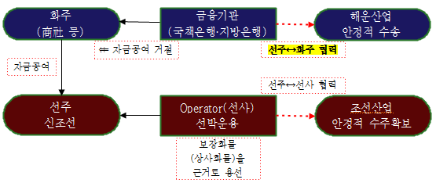
4. 화주의 선사 지원 사례
일본: 상사금융
일본상사는 직접적인 자금공여 및 화물 제공 지원
’17년 현재 스미토모상사, 미츠비시 상사, 미츠이 상사 등 일본 주요 상사업체들이 선주에게 신조자금 일부를 직접 대출하는 방안을 검토 중에 있음
* 시중 은행보다 약 1% 정도 높은 금리로 선박 조달 자금 대출
[일본의 상사금융 프로세스]

Slide 16
5. 국가별 화물운송 지원제도
각국은 수출입 화물의 해상운송시장에 대한 외국선사의 진입제한 및 국적선사 진흥을 위해 화물유보제도, 화물우선적취권 등의 지원제도를 시행
[화물운송 지원제도 해외사례]
국가 | 화물 | 최소 유보비중 | 비고(출처)
미국 | 정부 관련 농산물 | 75% | 국토교통성 ‘제외국 해운산업 진흥정책 비교분석’, 2015. 11.
 | 원유(알레스카산 등) | 100% 전후
 | 석유제품 | 80%
 | 석탄 | 75%
 | 군수품 | 100%
호주 | 원유 | 40%
 | 철광석 | 20%
브라질 | 정부관련화물 | 50%
인도 | 원유 | 100%
멕시코 | 농산물 | 50%
대만 | 정부 및 공기업 수입화물 | 5,000톤 이상, 수입금액 20만 달러 이상, 계약 1년 이상 화물

Slide 17
4. 국내 선화주 협력 강화 및 상생방안
선화주 협력을 위한 인센티브 방안
운송 안정화와 서비스 지속을 위한 협력 방안
협력을 위한 규범적 방안
국적선사 이용율 향상을 위한 선화주 협력 방안

Slide 18
1. 선화주 협력을 위한 인센티브 방안
국가 필수선대 제도의 확대
해외사례(국가별 화물운송 지원제도)에서 확인할 수 있듯이 전략물자 운송은 자국선사를 이용하도록 제도화 하고 있음
국내의 국가 필수선대 지원내용은 그 범위(88척)와 지원 내역(외국인과 인건비 차액보조)이 협소하여 확대할 필요가 있음 (‘16) 6,180백만원 → (’17) 5,700백만원
국가 필수선대 지원비를 운항비 보조로 확대하여 컨테이너 화주가 저렴하게 국적선사를 이용할 수 있도록 제도의 범위와 지원내역을 강화
국적선사 이용 화주의 부대비용 지원
화주의 경우 외국적 선사와의 운임 차액에 대한 보상이 서비스 안정화뿐이라면 차별화를 느끼기 힘들기 때문에 비용 지원을 통한 유인 필요
현재 정부가 화주에게 지원이 가능한 수출입 부대비용은 부두이용료 환급과 수수료 지원이 있음
부두이용료는 해양수산부의 규정을 개정함으로 지원이 가능
수출입 수수료는 화물취급수수료, 선사수수료(B/L발급, SEAL Charge), 터미널 이용료(Terminal Handling Charge), 통관비용이 있으며 이는 비용 보조

Slide 19
1. 선화주 협력을 위한 인센티브 방안
한국해양선박의 투자 대상 확대
2017년 9월 8일부터 선박평형수처리설비(Ballast Water Management System: BWMS) 의무부착, 일본의 30년 선령제한으로 소형 선박(500TEU 미만)의 운항이 어려워져 동 선박이 운항중인 노선이 폐쇄 위기에 있음
한국선박해양(주)의 인트라 아시아 선사 지원 및 소형선박 지원
* 이는 현대미포, 성동, 대선 조선과 같은 중소조선사와 상생을 위한 방법이기도하기 때문에 정부정책과 부합
중장기 정책
화주의 선박(선사) 투자 활성화를 위한 세제 혜택 마련
화주의 선사(선박) 지분참여(후술)를 유인하기 위해서는 강력한 세제 혜택이 필수적임
*화주의 선박펀드 및 선사 주식의 배당이익에 대한 공제, 화주 투자 선박의 고속 상각
우수 선․화주 인증제도 마련
우수 선․화주에게 좋은 Reputation을 부여하여 지속적인 협력의 선순환 고리를 만들기 위한 장치가 필요
통관 및 조사에 대한 혜택을 제공하는 관세청의 AEO(Authorized Economic Operator)처럼 해운만의 차별적이고 장기적인 혜택 마련

Slide 20
2. 운송 안정화와 서비스 지속을 위한 협력 방안
신규 노선 확대 및 적자 노선 유지 방안
적자 노선 폐지 및 신규 노선 미개발은 화주에게 영업 환경을 악화를 의미
*신규 노선 및 적자 노선은 흑자를 내기 위해 신규 노선 취항지 주변의 경제성장, 해운시황개선, 선박의 상각 완료시기 까지 장기적인 투자가 필요
정부는 일본의 사례와 같이 운임 보조를 통해 필수 항로를 유지할 수 있도록 지원
*신규 및 적자 노선을 JVC로 분리하여 정부 및 화주의 지속적인 출자를 통해 노선을 유지하고 흑자시기에 투자자금을 회수하는 지원모델도 고려
중장기 정책
해운관련 기금, 보험, 추심 서비스 마련
한진해운 파산으로 해운에 의한 위험이 실현되어 이에 대한 관리와 추락한 한국 선․화주의 신뢰를 회복하기 위한 보증보험 또는 위험관리 기금이 필요
(화주 대상) 선박의 미도착으로 무역계약의 영향을 주는 경우 손해를 배상하는 가칭 정시성 보증보험 개발
(하역 대상) 하역료 추심 서비스 및 보증보험 개발
*하역이 완료되면 매출채권을 수출입 은행이 매입하되 소구권을 갖는 추심서비스와 하역료 매출 채권의 지급보증을 하는 상품 개발

Slide 21
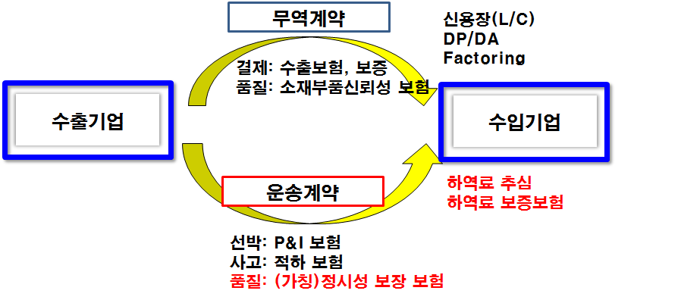
2. 운송 안정화와 서비스 지속을 위한 협력 방안
[해운 서비스 관련 보험 및 추심 상품 적요]

Slide 22
3. 협력을 위한 규범적 방안
정부의 해운산업발전위원회를 통한 실효적 상생 방안 지속
해운산업은 이해관계가 복잡하고 시황산업으로 호․불황에 따른 이해관계자간 Trade-off가 발생하여 이를 조정해 줄 상시 기관의 필요성이 꾸준히 제기
해운산업 경쟁력 강화방안에 제시된 해운산업발전위원회에 해운질서의 모니터링 의무와 인센티브 및 페널티 권한을 부여하여 공신력을 확보할 필요가 있음
*공표운임 미준수(덤핑), 운임담합에 따른 일방적인 GRI, 대기업 물류자회사의 불공정 행위 등 해운시장 질서 교란 행위 모니터 및 상벌 심의
중장기 정책
선화주 상생을 위한 운임 가이드라인 마련
지나친 저운임(덤핑)과 호황기의 높은 인상률(담합)은 서비스 품질을 보장할 수 없고 불공정 운임이 지속시 제2의 한진해운 사태를 초래할 수 있어 해상 운임의 가이드라인 방안이 필요
(불공정 운임 심사제) 선가와 운항비에 기초한 컨테이너 원가 가이드라인을 정하고 시장 평균 운임과 가이드라인을 종합적으로 고려하여 불공정 운임이라 판단되는 경우 선사에게 항차 원가 자료 요구

Slide 23
4. 국적선사 이용률 향상을 위한 선화주 협력방안
국내 화주 중심의 서비스 품질 강화
선복량 부족, 스케줄링 변동 심화 등 최근 외국계 선사들의 저가 운임 대비 서비스 품질에 대한 불만이 제기
* 한국을 경유하는 서비스 항차가 줄어들고 선복량이 감소함에 따라 일시적으로 Owner’s Market이 형성되어 선사의 국내 화주에 대한 서비스 품질이 낮아짐
현대상선이 2m 얼라이언스 때문에 1주에 11만teu밖에 수송할수 없고 선복을 확대하거나 선박을 신규로 건조하는데 제한이 있어에 당분간은 화주들의 요구를 수용할 수 없음
*내년 하반기 이후 현대의 post 2m 이후 계약 상황에 따라 선복량을 확대해 안정적으로 서비스 가능
(국내 화주를 위한 특별 서비스 마련 ) 적시성 담보와 우대 운임, 선복량 우선 배정 등을 포함한 프리미엄 서비스를 대량 화물, 장기 계약 수송고객부터 차별적으로 제공
화주와 선사가 함께 동반 해외 진출하는 중국의 모델을 벤치마킹하여 포워더, 화주, 선사가 동반하여 고객서비스를 제공하는 비즈니스 모델 개발

Slide 24
4. 국적선사 이용률 향상을 위한 선화주 협력방안
중장기 정책
화주의 선사 또는 선박 지분 참여 확대
Trade off 인 선화주 관계가 화주가 지분에 참여함으로써 선사와 화주의 이익이 일치하기 때문에 저가 운임을 방지하고 운임안정성에 긍정적 영향을 미침
(선박 펀드) 화주가 선박 펀드(사모 펀드)에 출자하여 동 선박 펀드가 컨테이너 선박을 발주, 해운선사가 운영(BBCHP)하는 삼각(Tripytch) 운영
(선사 지분 투자) 컨테이너 선박 특성을 고려하여 화주의 선사 지분 투자를 통해 주가의 시세차익, 이익 배당 형태로 이윤을 공유하는 형태
(선사 그룹 투자) 선사들의 제3자 배정 우선주에 투자하는 SPC를 만들고 여기에 화주가 투자하는 방법
*대형 화주의 선사 지배를 방지하고 특정 선사에 화주 투자가 집중되는 것을 방지하기 위해
컨테이너 화물 장기 운송계약 모델 마련
주기적이고 대량의 수출입이 가능한 화물은 규칙적인 선복량 소비가 가능하여 장기 계약 모델 개발 가능성이 높음
*장기 운송계약은 담보의 효력이 있어 선박의 PF 금융을 가능하게 하며 선박 확보에도 매우 유리하기 때문에 추가 운임 인하 여력이 있음

Slide 25
5. 결론 및 정책방안

Slide 26
결론 및 정책방안
선·화주 상생을 위해서는 정부의 관심과 정책적 지원이 절실함
선·화주는 비용적으로 Trade off 관계를 가지기 때문에 시황에 따라 어느 한쪽이 희생할 수밖에 없는 구조임
또한 중소화주와 대형화주, 중소선사와 대형선사의 차이에 따라 운임 결정력이 다르기 때문에 형평성을 맞춰줄 국가의 감시와 지원이 필요
국적선사의 이용은 선박발주-금융-조선 및 철강 산업 진흥-원료 운송수요 창출의 선순환 사이클을 만드는 시발점으로 자국화물 적취율 제고를 위한 유인책이 필요
선·화주간 상호 지분출자와 장기 운송계약을 바탕으로 한 동반자적 관계 형성
일본과 같이 선사의 국내 화주 중심의 서비스 강화 노력이 선행되어야 화주의 신뢰를 확보할 수 있음
화주의 선사에 대한 지분 투자를 통해 중장기적으로 위험과 수익을 공유하여 Tradeoff 관계를 벗어나는 노력 필요
컨테이너 화물의 장기 운송계약 비즈니스 모델을 개발하여 선박발주 등에 활용 할 수 있도록 하여 장기적인 관계 형성

